Slide 3
1
緒論

Slide 4
中途之家
浪浪越來越多
收容所環境不佳
常有媒體報導虐待貓狗
暫時收養浪浪
透過社群網站尋找合適的領養人
未有相關媒合管道
沒有正式網站的人僅能透過社群網站宣傳
現今狀況
目前困境
協助中途之家能有正式的平台推廣領養浪浪

Slide 5
建立平台
讓中途之家有效率地推廣等待收養的浪浪
讓有意願領養浪浪的人找到最合適的寵物
中途之家提供待領養的動物相關資訊。
領養人可提供個人資料，並對浪浪提出認養要求。
提供後續追蹤以保持雙方聯繫
會員制度
優化程序
使領養流浪動物的媒合程序能更加簡潔，並符合雙方的需求。

Slide 6
2
文獻探討

Slide 7
1
中途僅僅是短暫的寄住處
2
利用自己的能力，救援流浪貓狗
3
照顧到適合送養時，再開放給其他人領養
4
認養流程通常較為嚴格

Slide 8
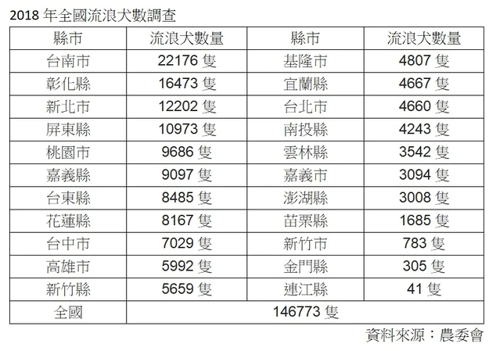
民國107年全國流浪犬數調查
資料來源：農委會

Slide 9
全國動物收容管理系統
政府建立
來自台灣各地
高雄市關懷流浪動物協會
非營利組織
寵寵微積－寵物買賣，幼犬買賣
寵物買賣
功能多元
社團法人臺灣咪可思關懷流浪動物協會
內容主要由收容所張貼
拼圖喵中途之家
助養
救援與醫療
募款
安心賣家
非營利組織
非營利組織
已送養寵物近況
捐款
招募志工
改善浪浪數量
中途之家
認養資格嚴格
助養
捐款
貓咪住宿
回報近況
本月主打喵
寵物種類較多
聊天討論
這些認養平台並沒有對雙方提供客製化的功能，使得媒合的流程非常複雜與緩慢。

Slide 10
3
系統分析

Slide 11
扮演「媒合」的角色
搜尋功能及條件篩選
提供後續追蹤功能
增設討論區

Slide 12
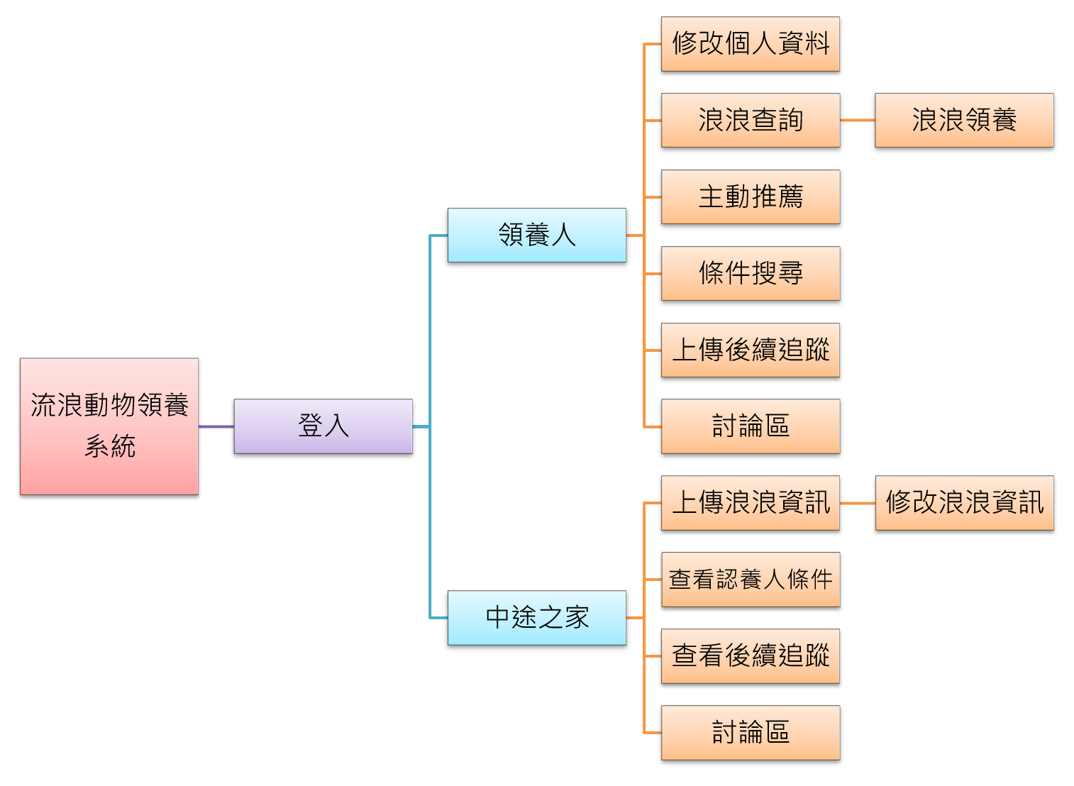

Slide 13
使用對象
有意願領養中途之家暫時收養之浪浪的人
暫時收養並打算送養浪浪的中途之家
純粹想分享心得之使用者
使用環境
可在 Windows 10 環境下並利用 Edge、Firefox、Chrome 17 等瀏覽器正常使用

Slide 14








Slide 15
4
系統展示

Slide 16
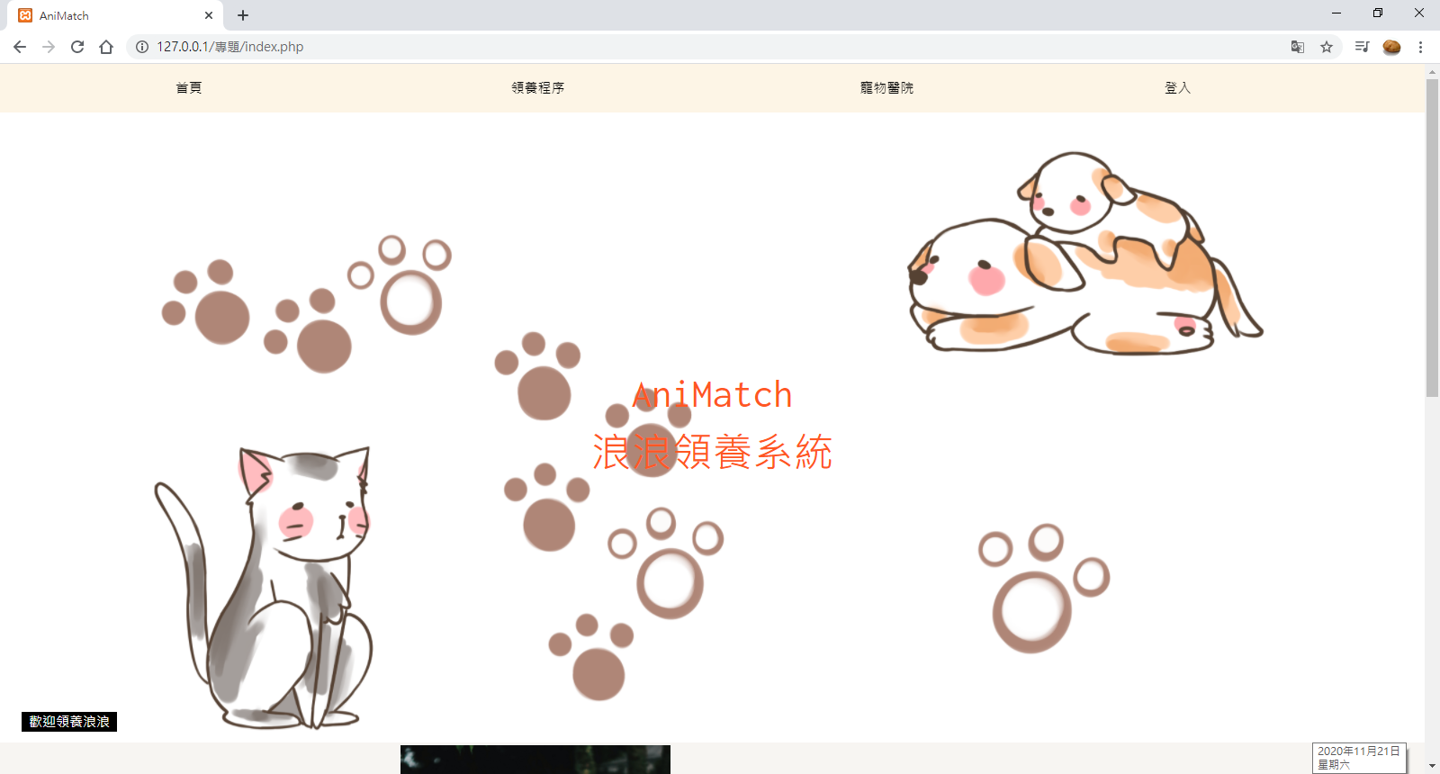
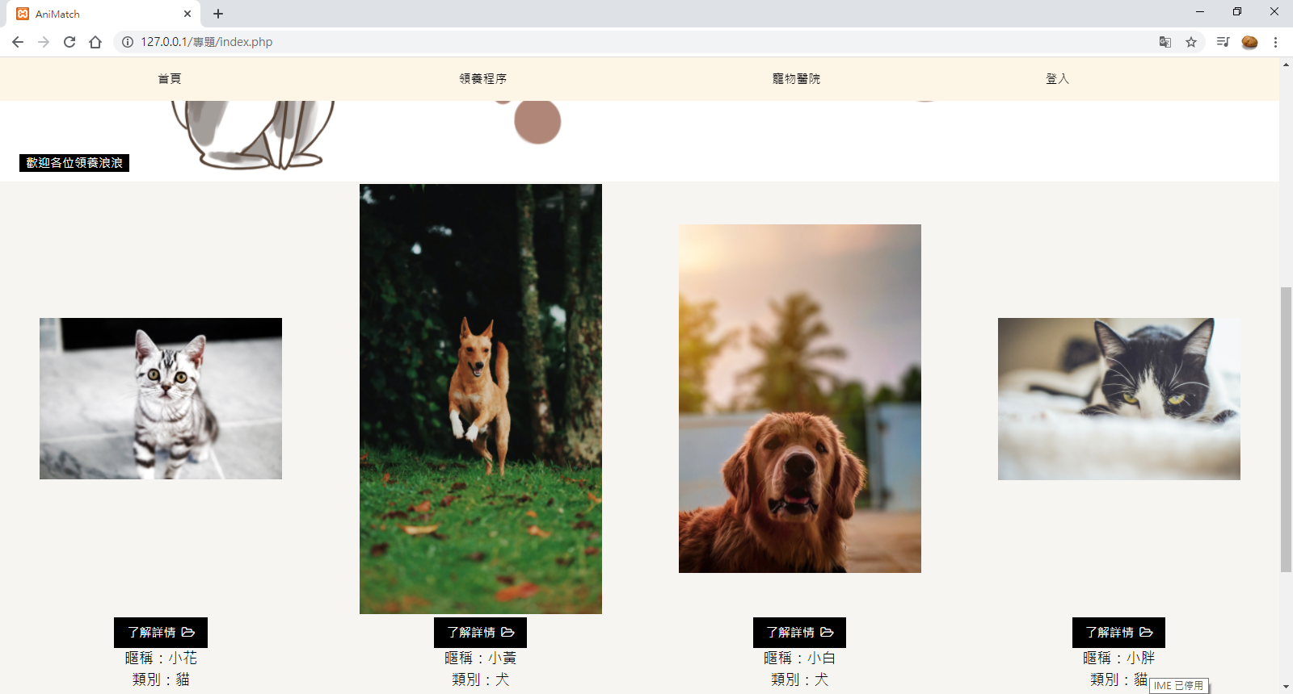
▲首頁

Slide 17
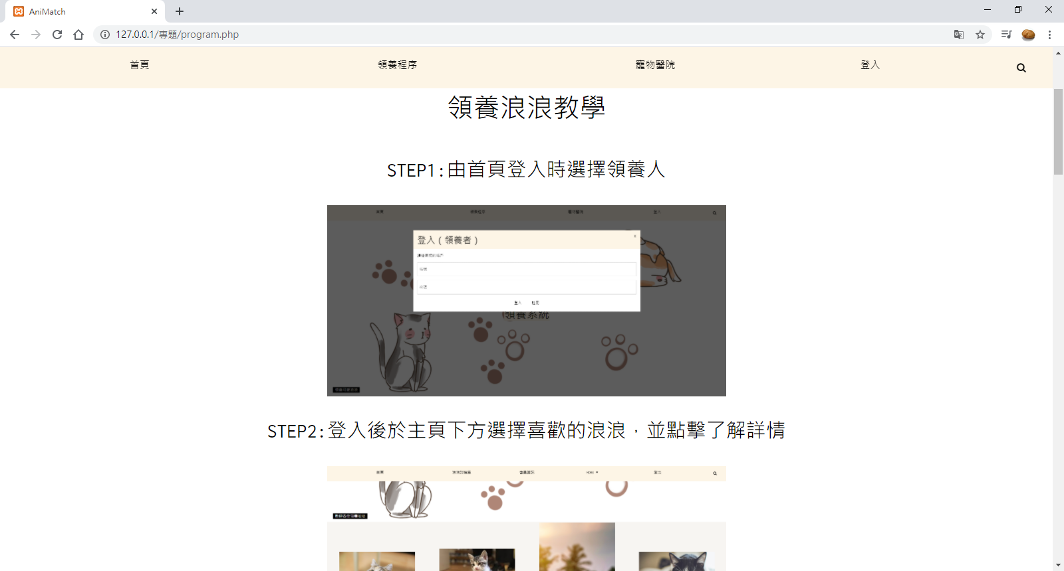
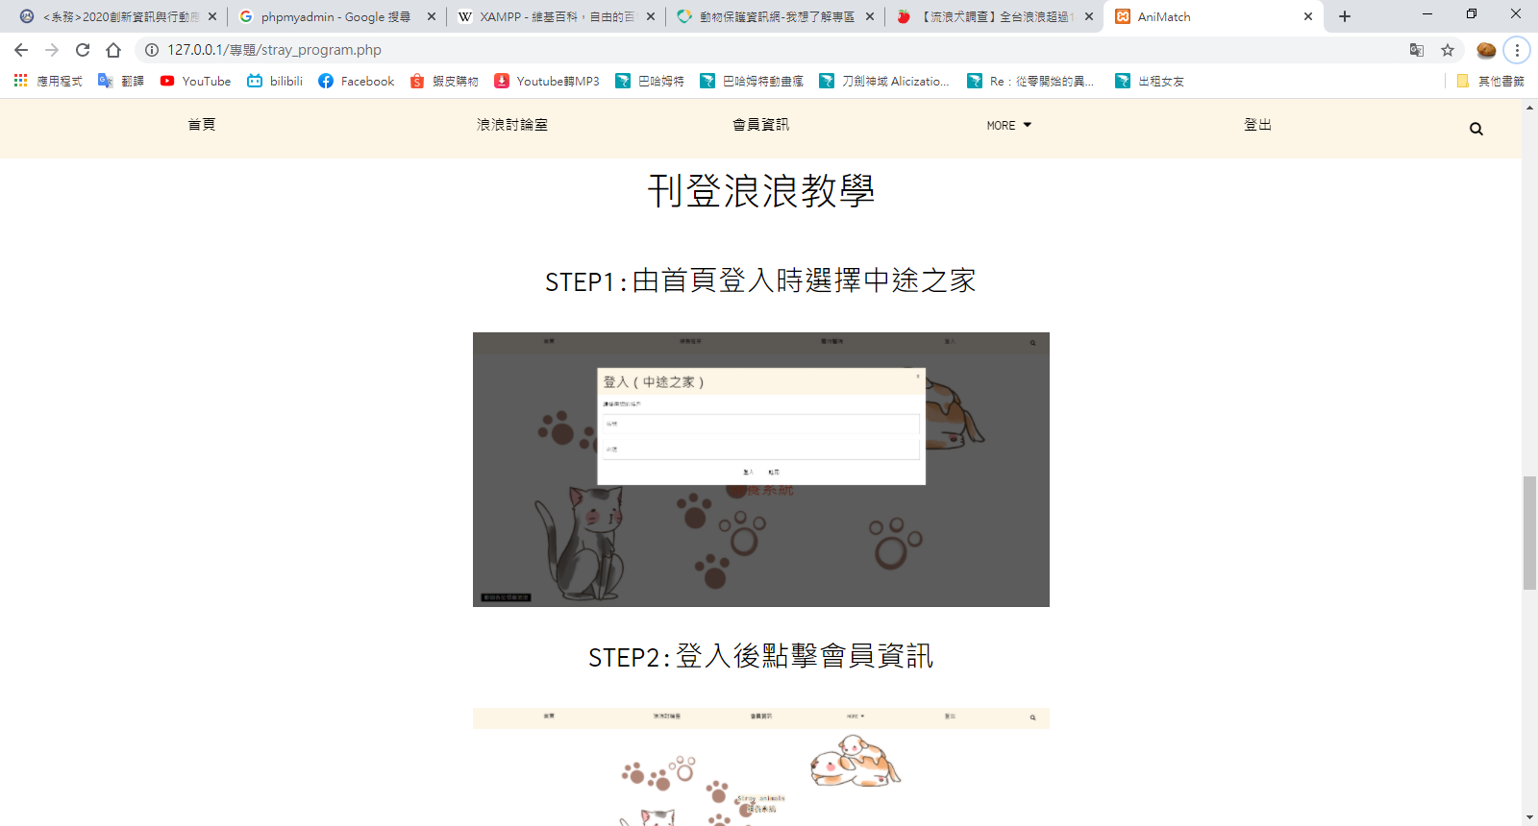
▲領養程序(教學)

Slide 18
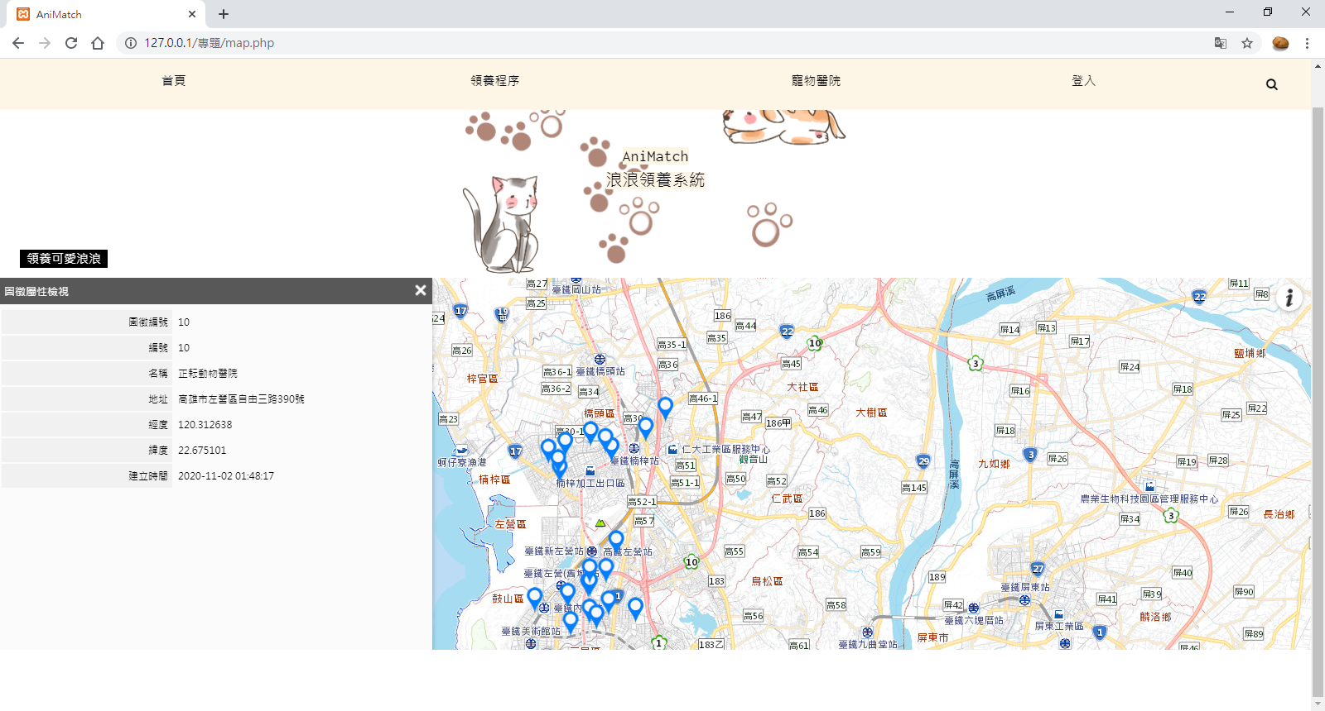
▲動物醫院

Slide 19
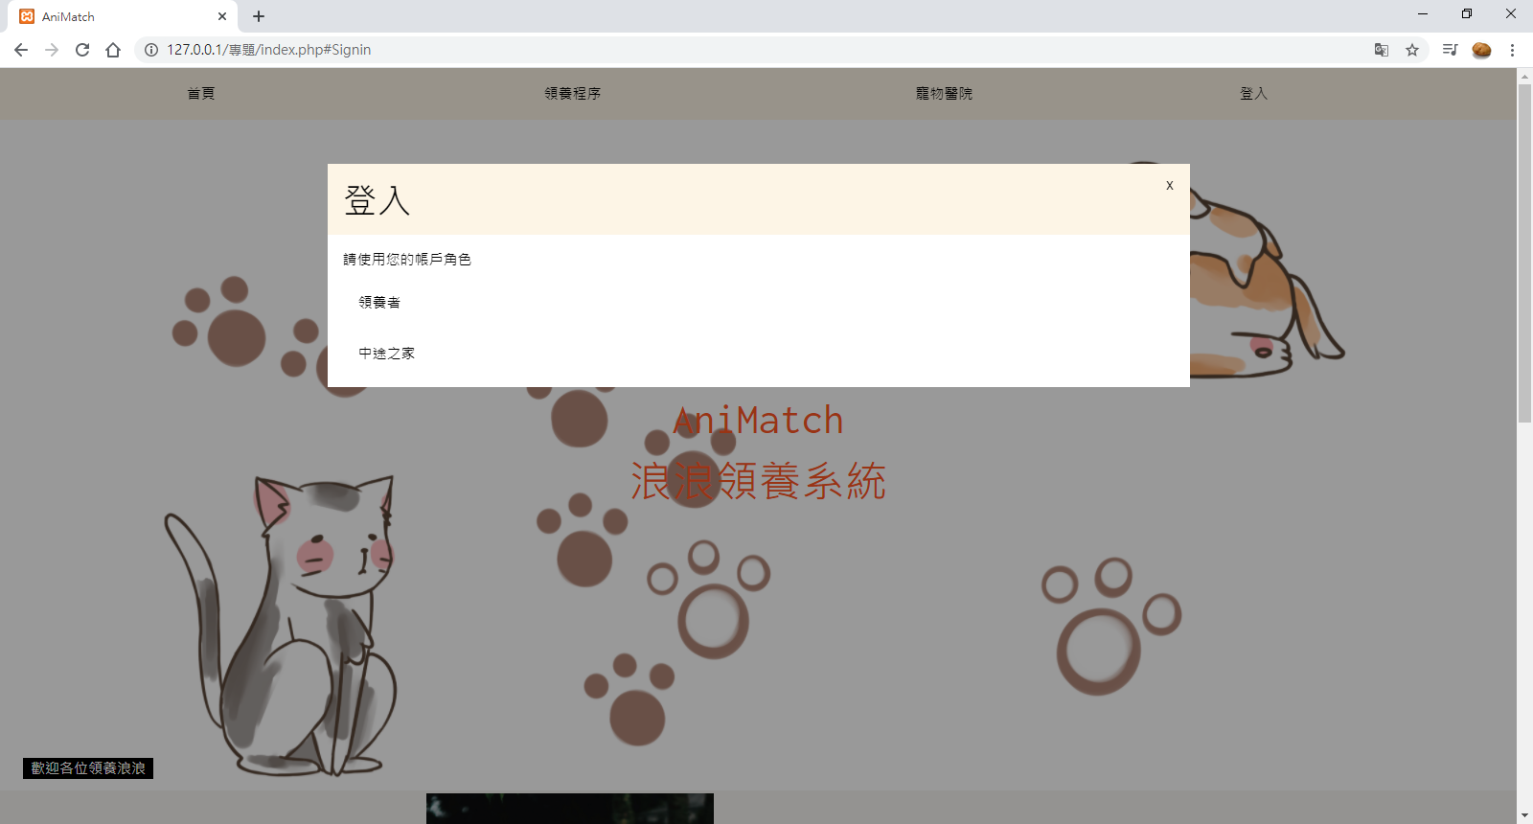
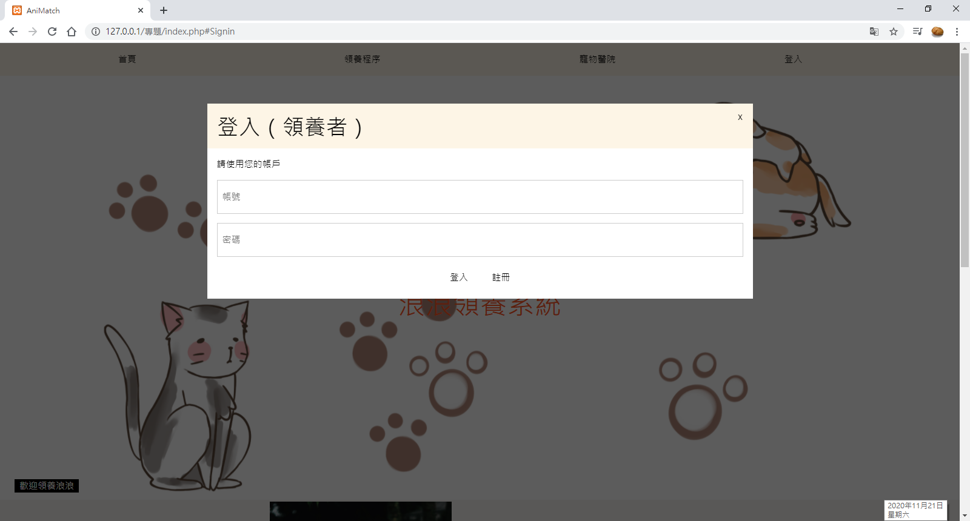
▲登入畫面

Slide 20
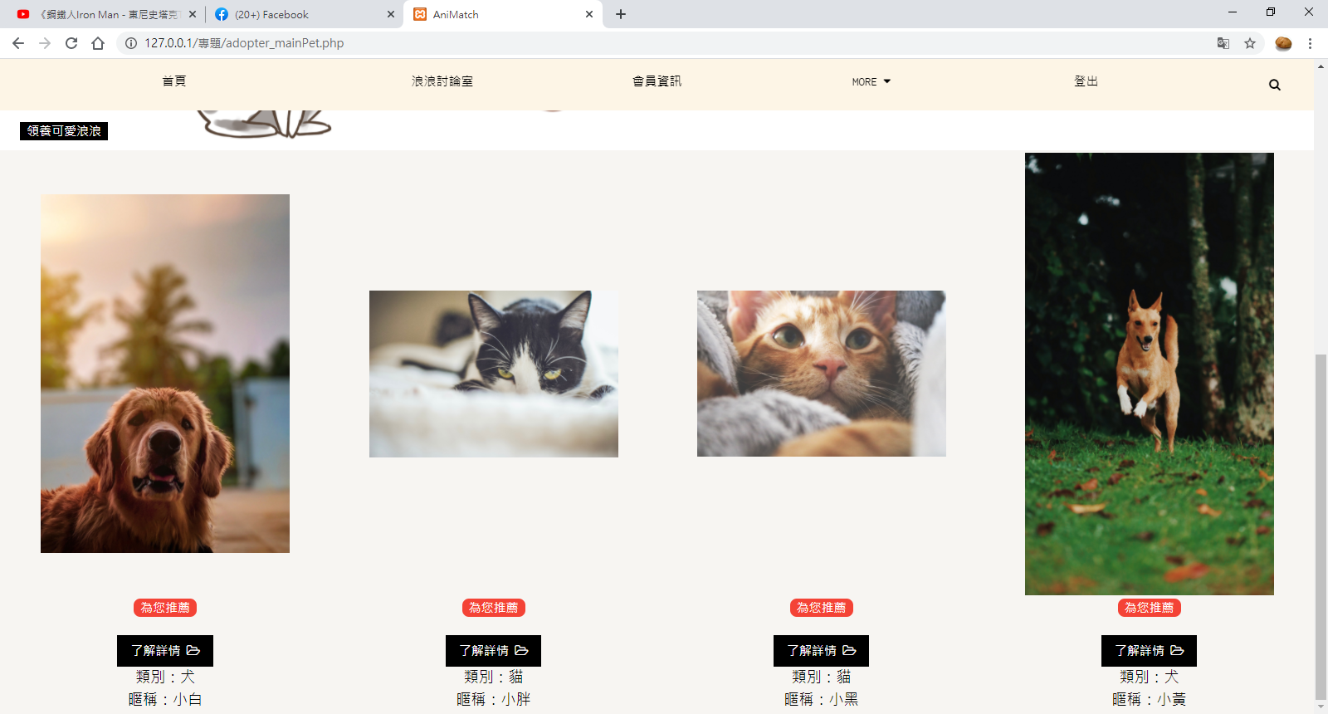
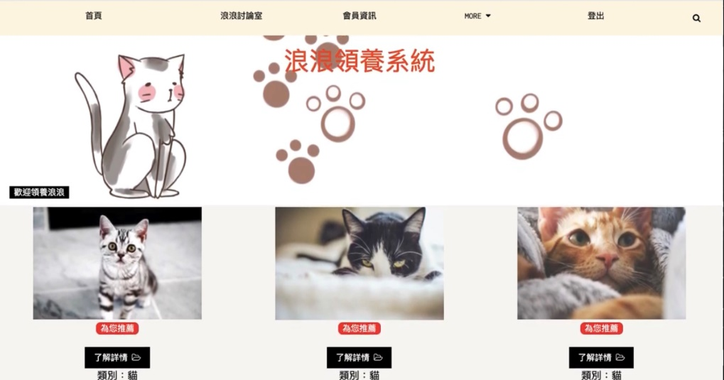
領養人A
領養人B
▲領養人登入後首頁

Slide 21
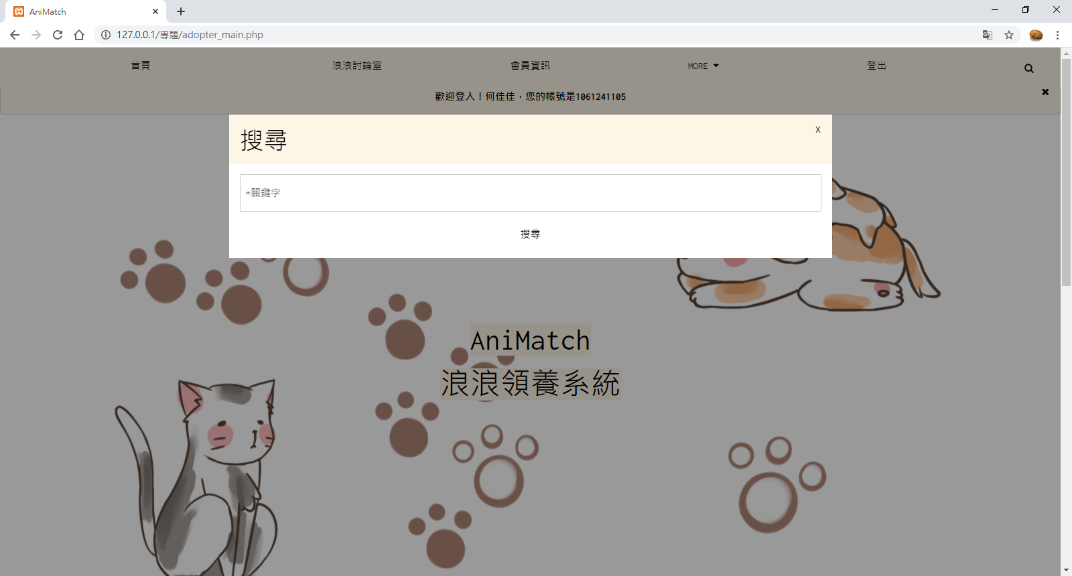
▲領養人搜尋功能

Slide 22
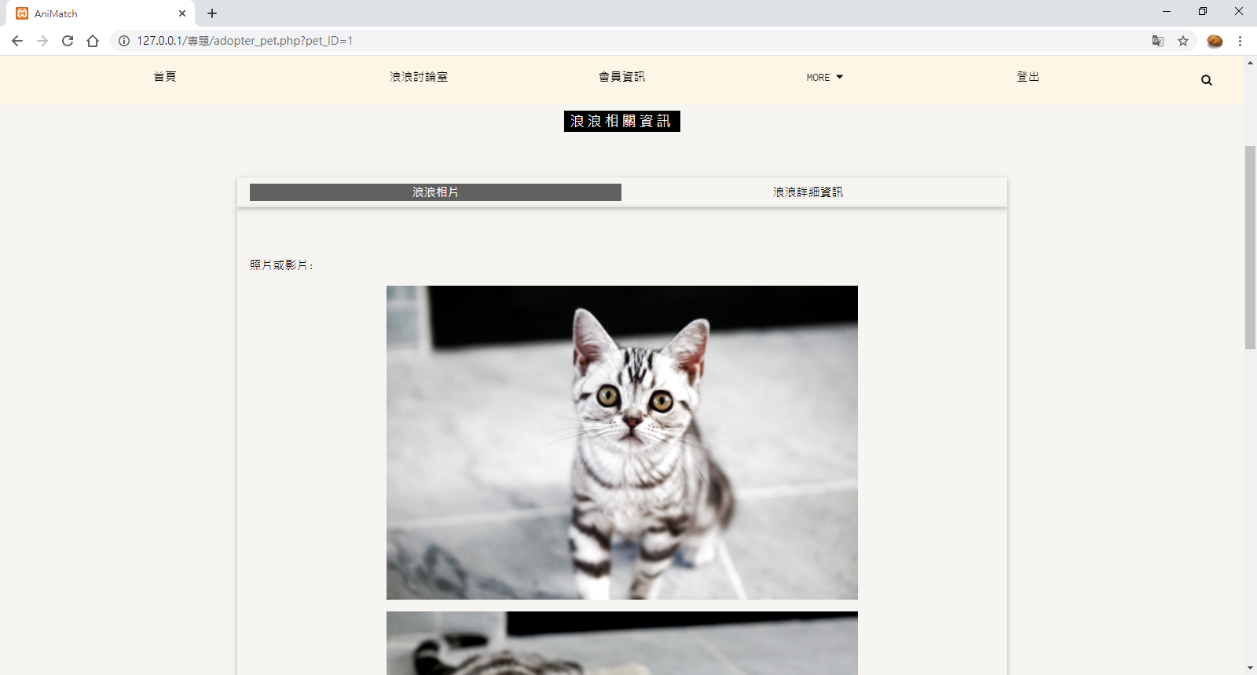
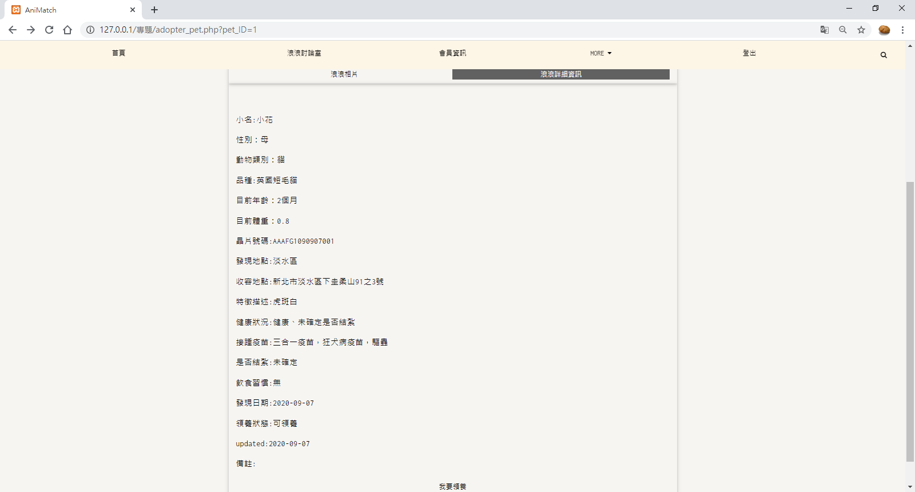
▲浪浪了解詳情

Slide 23
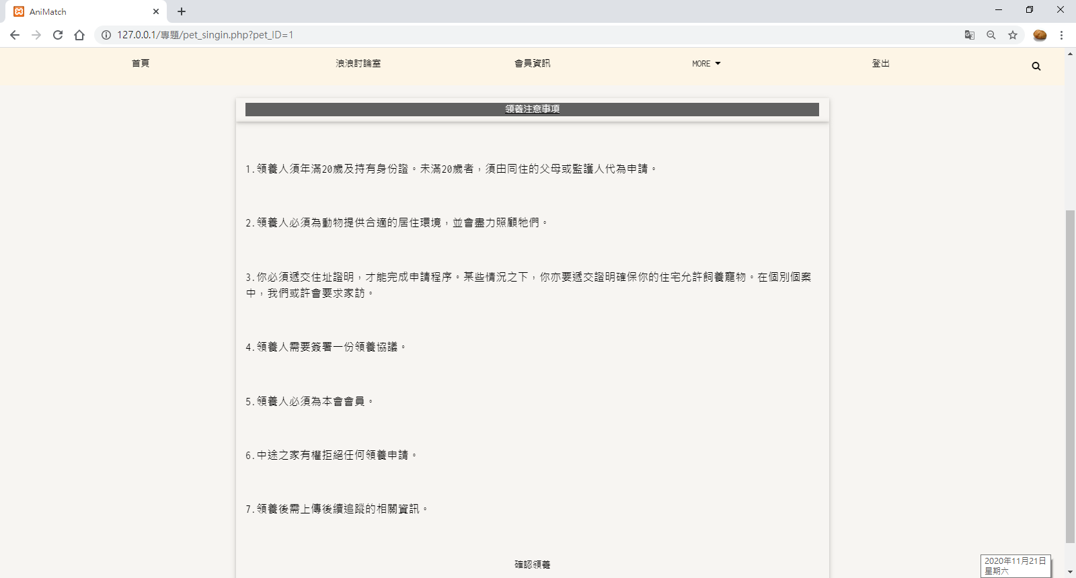
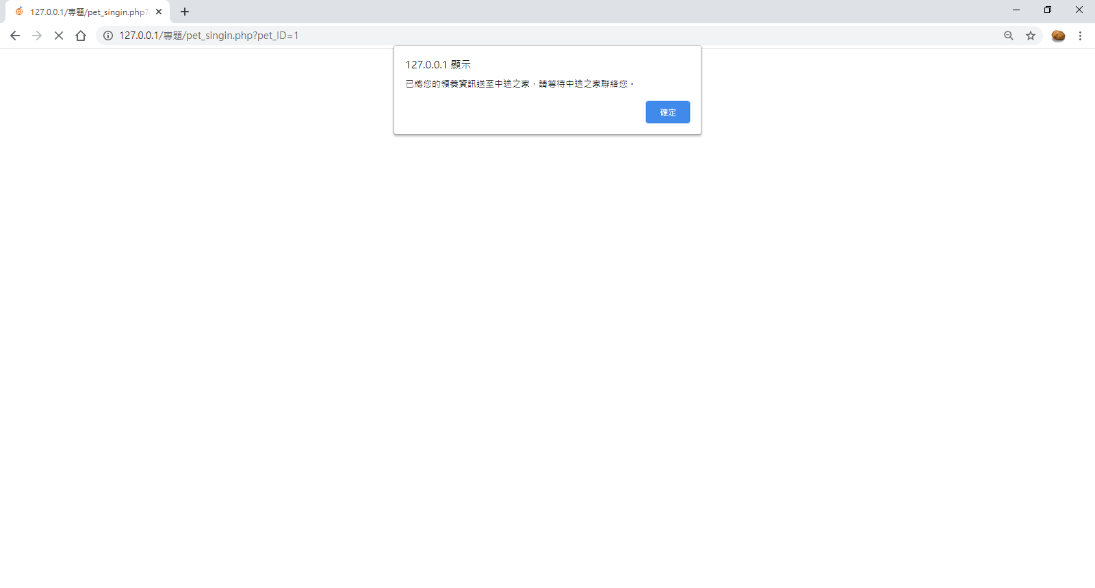
▲領養浪浪注意事項
▲浪浪我要領養

Slide 24
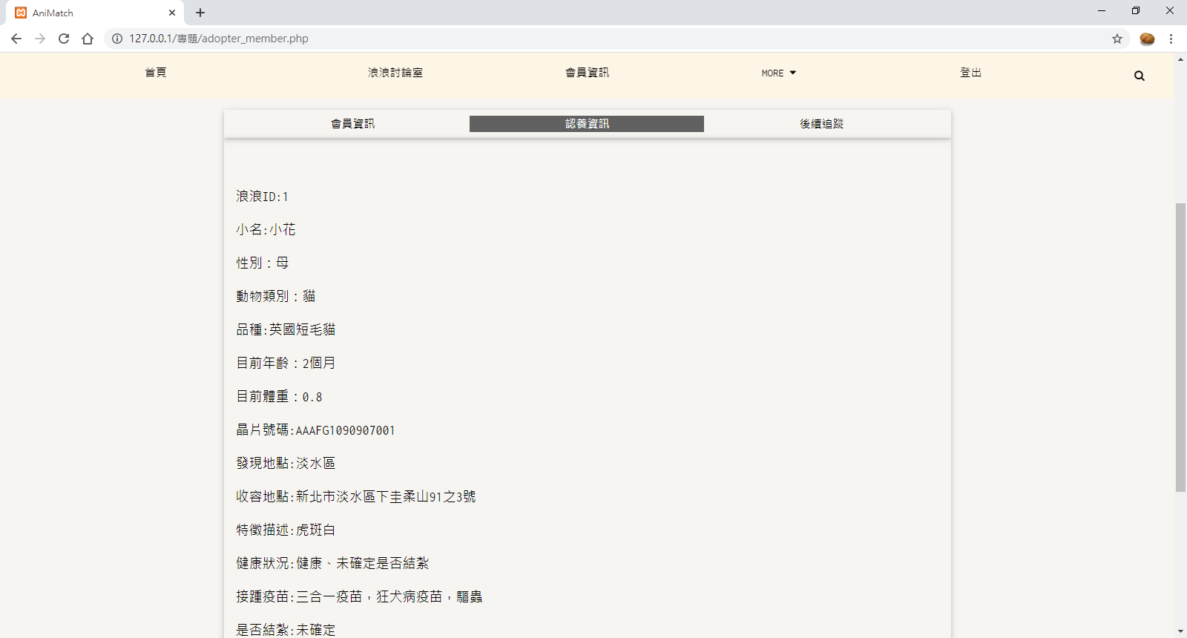
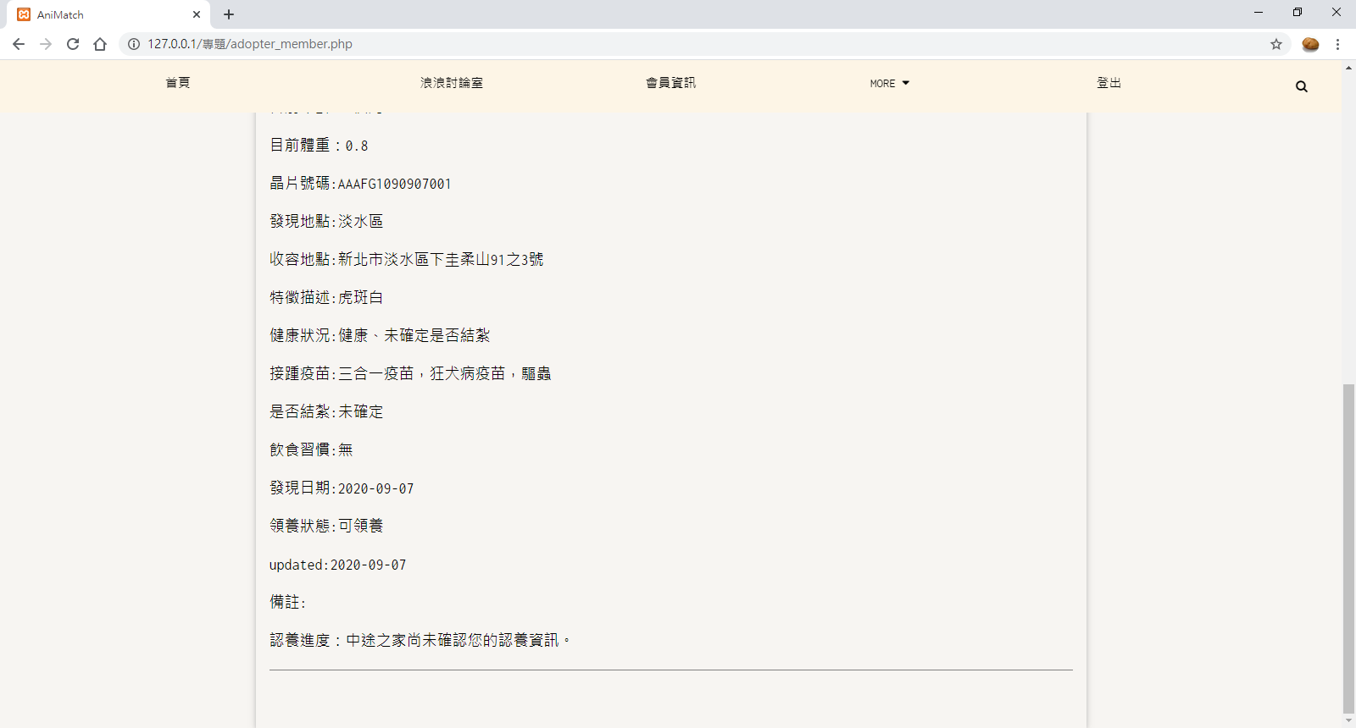
▲領養人認養資訊

Slide 25
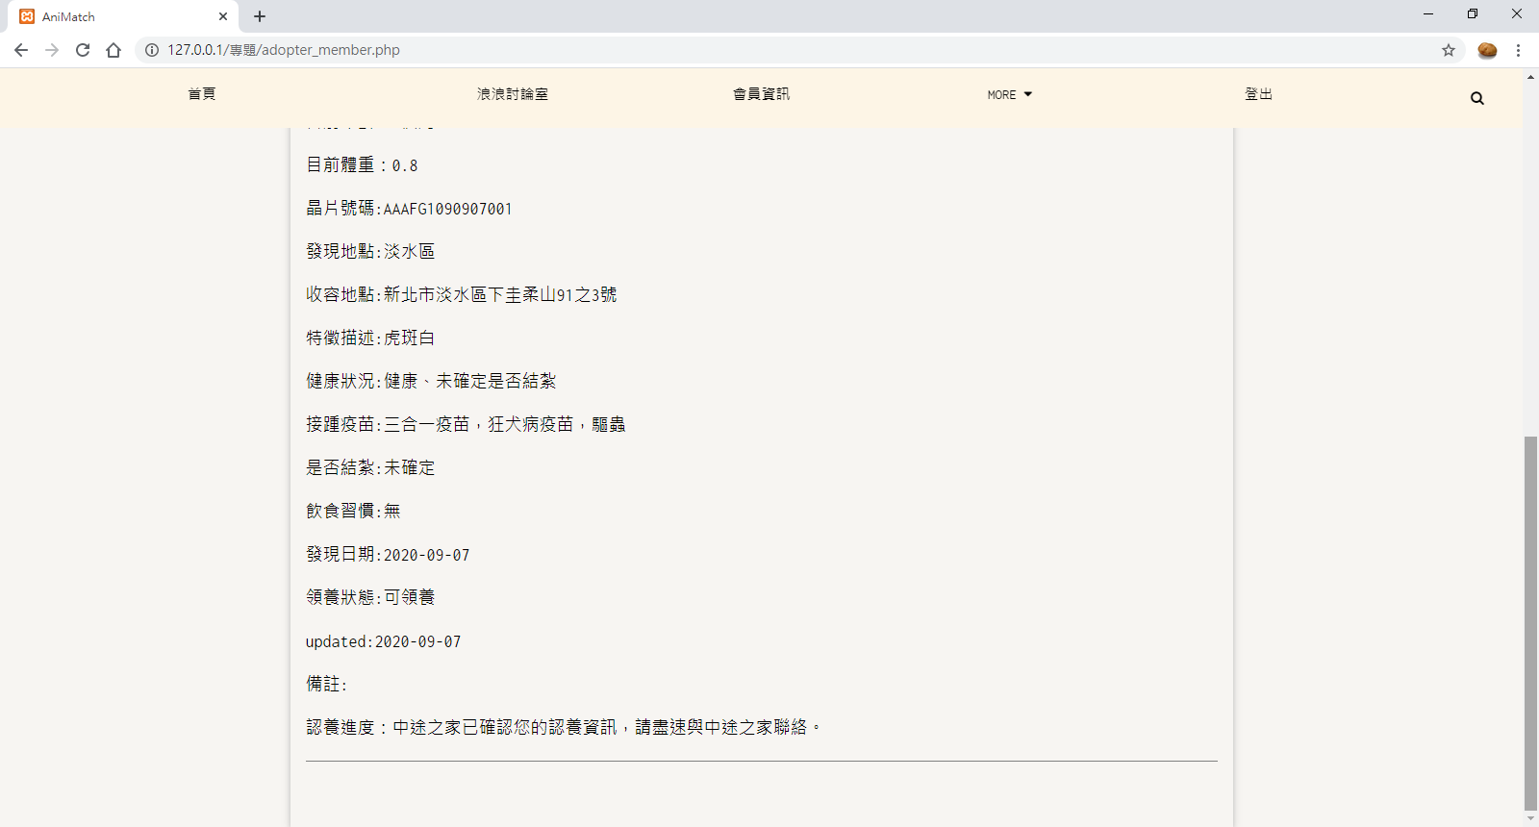
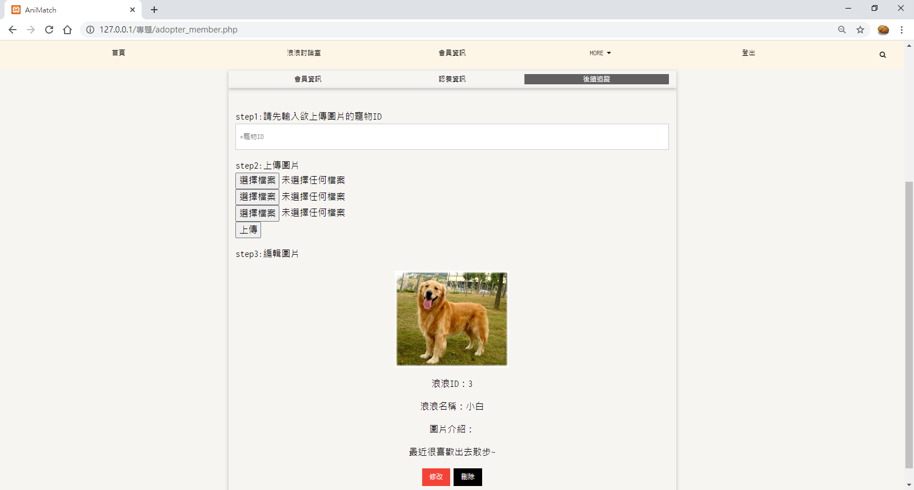
▲領養人後續追蹤

Slide 26
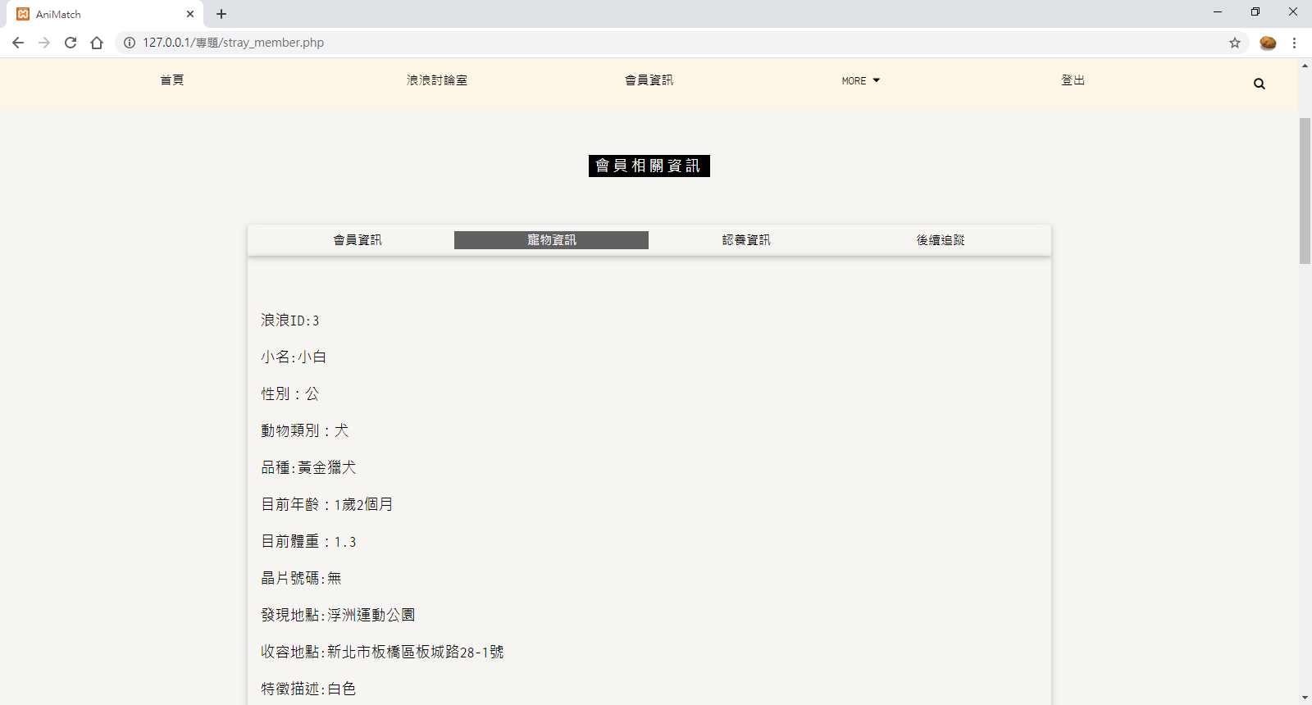
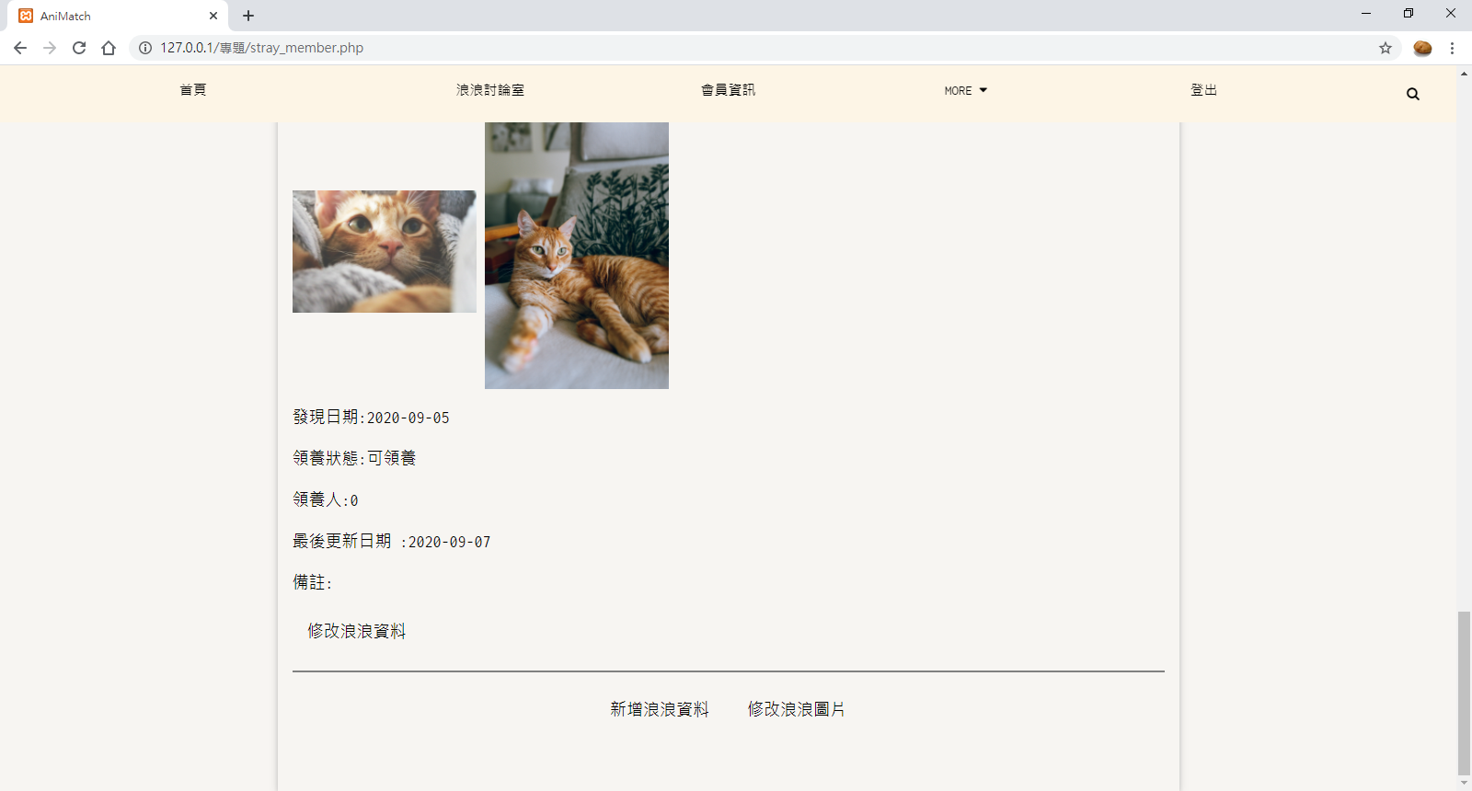
▲中途之家浪浪資訊

Slide 27
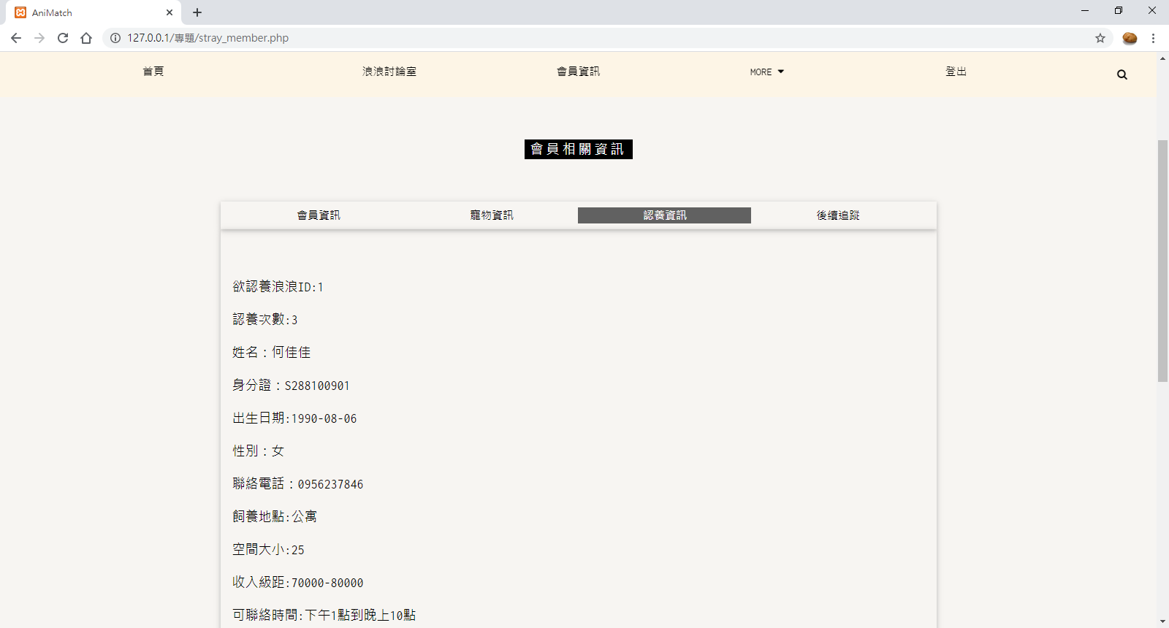
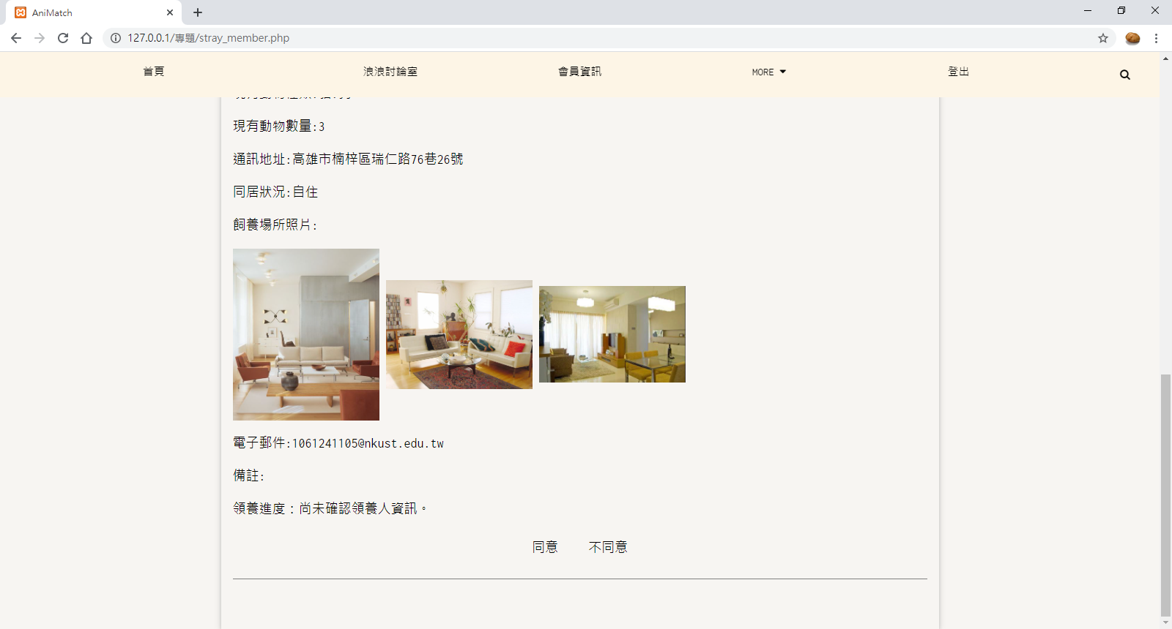
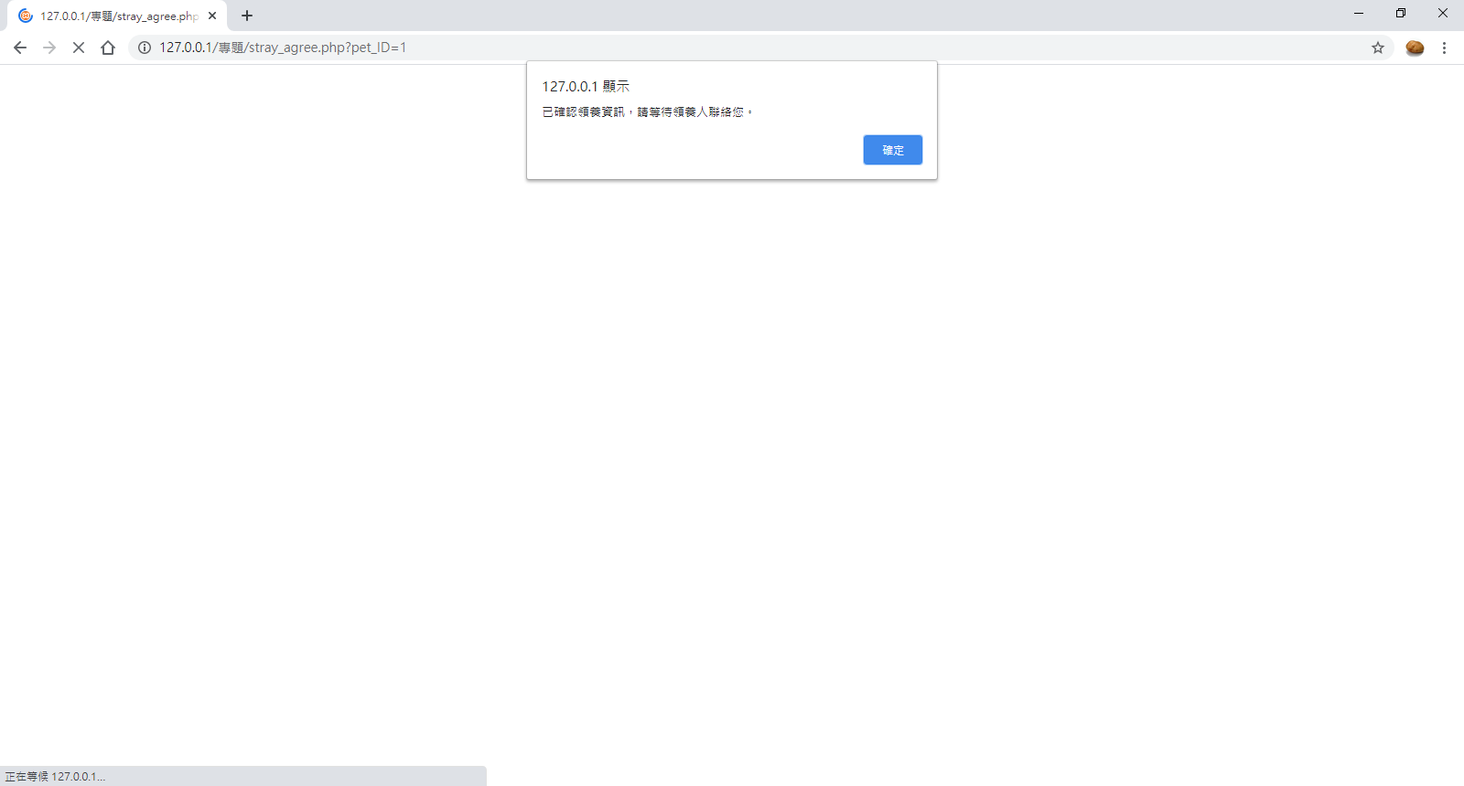
▲中途之家認養資訊

Slide 28
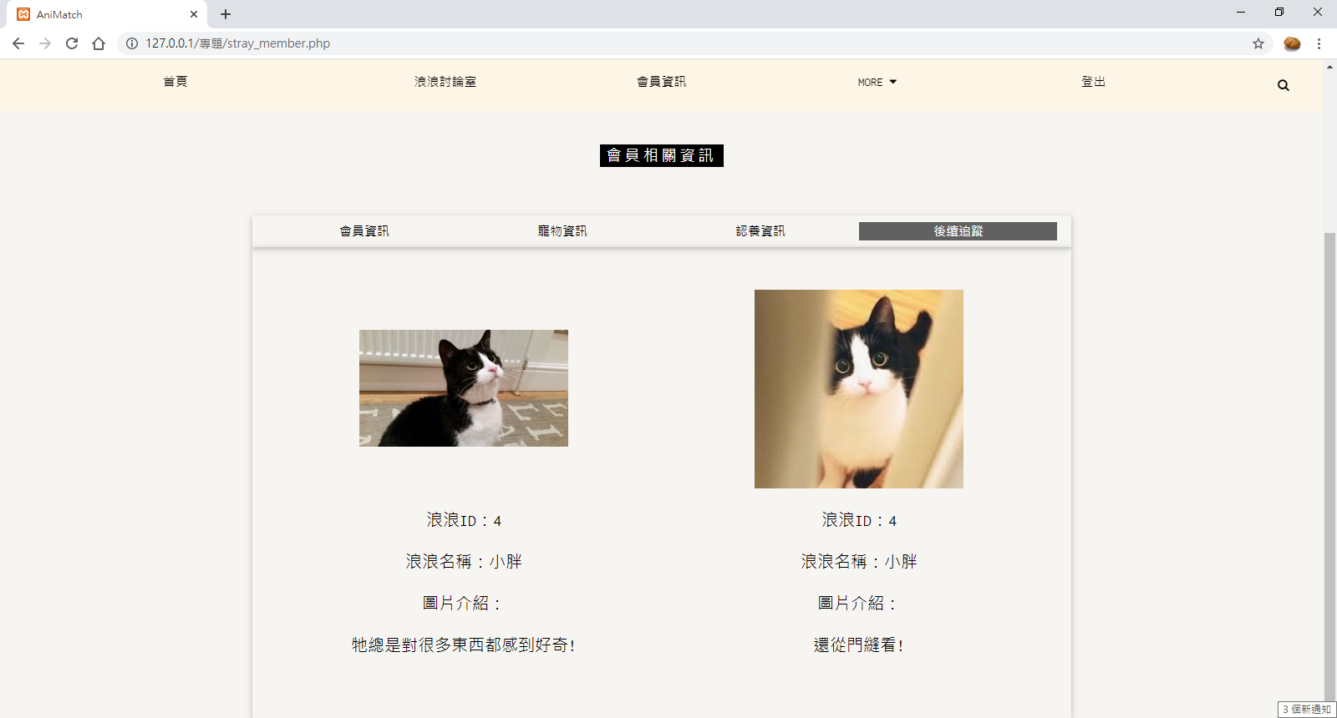
▲中途之家後續追蹤

Slide 29
5
結論與未來展望

Slide 30
利用本系統
提高浪浪被
領養的機會
期許能以人道且有效的方式減緩流浪動物之問題

Slide 31
1.
擴增寵物醫院地圖功能
2.
提高客製化功能

